Slide 1
探究单摆周期的影响因素
南京市天印高中 冒李根

Slide 2
一、教学目标
1、通过实验得出单摆振动周期和振幅无关，和摆球质量无关，和摆长有关，且摆长越长周期越大，和重力加速度有关，且重力加速度越大周期越小，提出单摆周期公式
2、培养学生观察现象、分析处理问题的能力，会运用等效的思想处理问题。

Slide 3
二、实验原理
1、采用控制变量法探究各因素对单摆振动周期的影响
2、用磁场等效重力场，实现改变重力加速度
3、用效果积累的思想处理实验结果

Slide 4
三、实验方案设计
原演示实验的不足：
1、单摆是否在同一竖直平面运动不容易判断
2、摆角不能定量的显示
3、摆球什么时候经过平衡位置不好确定
4、摆长调整比较费事
5、无法演示重力加速度改变带来的影响

Slide 5
改进方案：
1、将一木板竖直固定在铁架台上，作为参照物，判断小球是否明显做圆锥摆运动
2、木板上覆盖一张白纸，白纸上画一竖直直线用来辨别平衡位置，同时在两侧一定范围内划定角度标识，避免摆角过大
3、将摆线用夹子固定在横杆上，可以方便的调节摆线长
4、用磁场等效增加重力加速度，探究重力加速度的影响

Slide 6
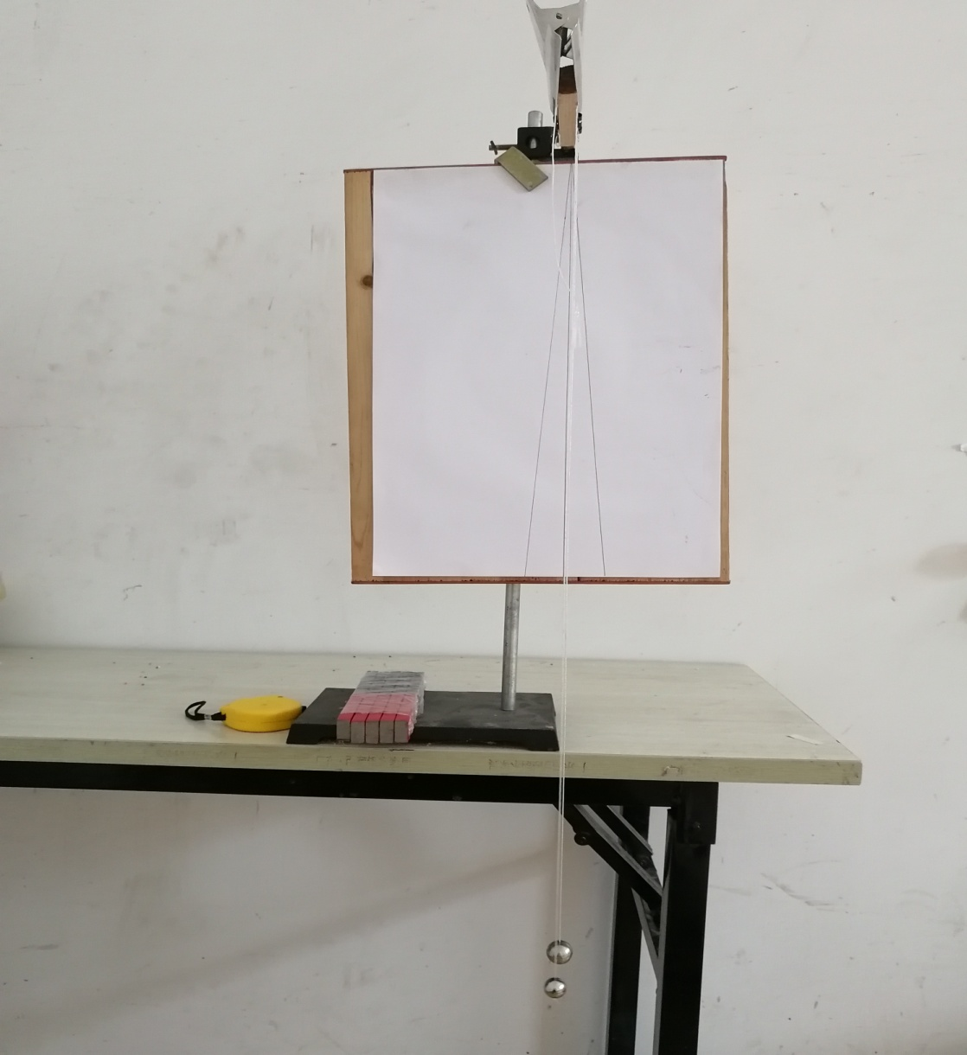
四、实验装置

Slide 7
五、实验操作要领
1、把一个较大的木板竖直固定在铁架台上，木板上固定有中间画有竖线，两侧有一定范围角度刻度的白纸
2、将横杆水平固定于铁架台上，同时将两质量不同，摆长相同的小球用夹子固定于横杆上，使夹子下边缘与横杆下边缘对齐，同时调整木板，使两小球摆线与白纸竖线重合
3、将两小球拉开相同的角度，由静止释放，观察摆动情况
4、将两质量、摆长都相同的小球按照2步骤方法固定，拉开不同的角度，观察摆动情况

Slide 8
5、留下一个摆球将其固定好，用钢卷尺量出摆线长（米尺太厚可能不便于测量），游标卡尺量出摆球直径
6、拉开一个合适的角度，由静止释放，测出30个全振动的时间，从而得到周期，将数据填入表格
7、多次改变摆线长，重复步骤5,6
8、在摆球正下方附近摆磁铁，重复步骤6，比较有无磁场时周期的数据

Slide 9
六、实验数据处理
步骤5、6数据填入表格（L=摆线长+半径）
根据数据绘制T-L图像，和T-√L图像，找出规律
次数 物理量 | 1 | 2 | 3 | 4 | 5 | 6
30T
周期T
摆长L
√L

Slide 10
七、实验教学评价
1、学生是否掌握控制变量的实验方法
2、是否熟知实验装置及其设计原理
3、能否从实验中验证周期的影响因素的猜想并记住之间的定量关系
4、是否熟悉实验中涉及测量仪器的使用和读数
5、掌握作图处理实验数据找物理量之间关系的方法

